Slide 1
«Коврики для развития мелкой моторики»
детей раннего возраста
группа «Сказка»
Воспитатель 1 квалификационной категории:.
Беляевских Т.А.

Slide 2
Цель:
- формирование познавательной активности, заинтересованности, побуждение к самостоятельности и экспериментированию с дидактическими материалами, развитие мелкой моторики

Slide 3
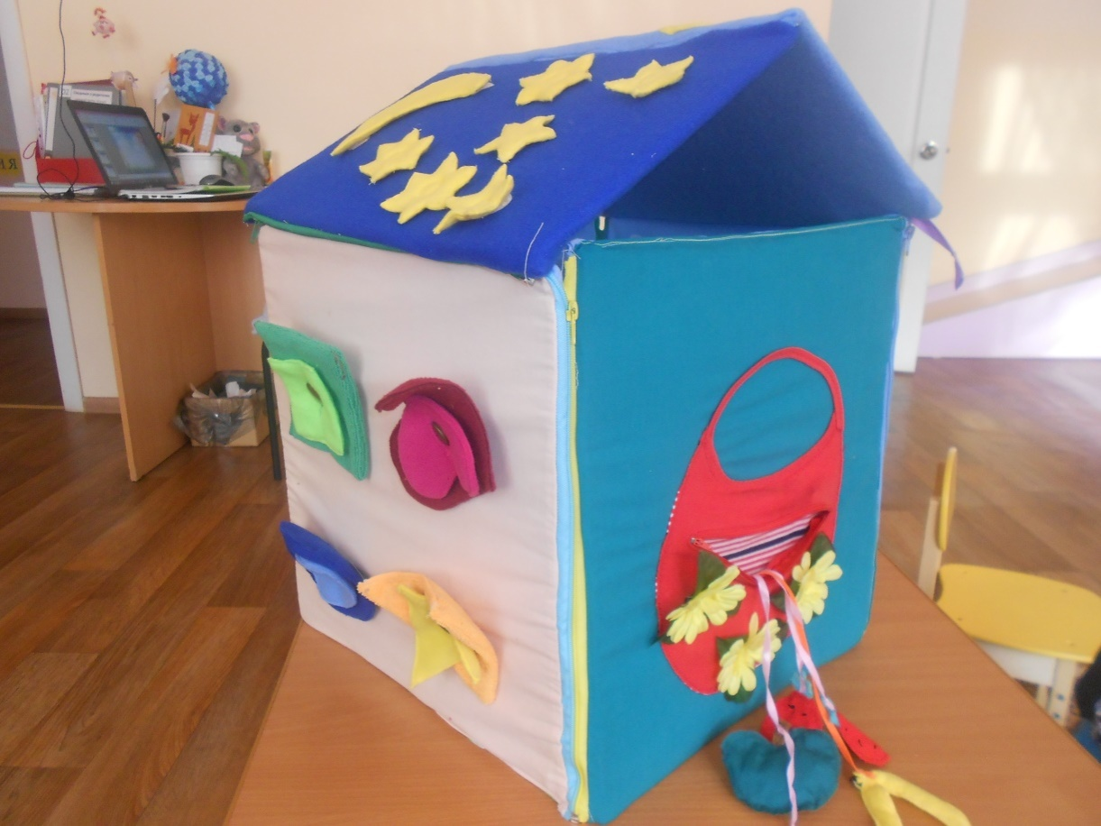
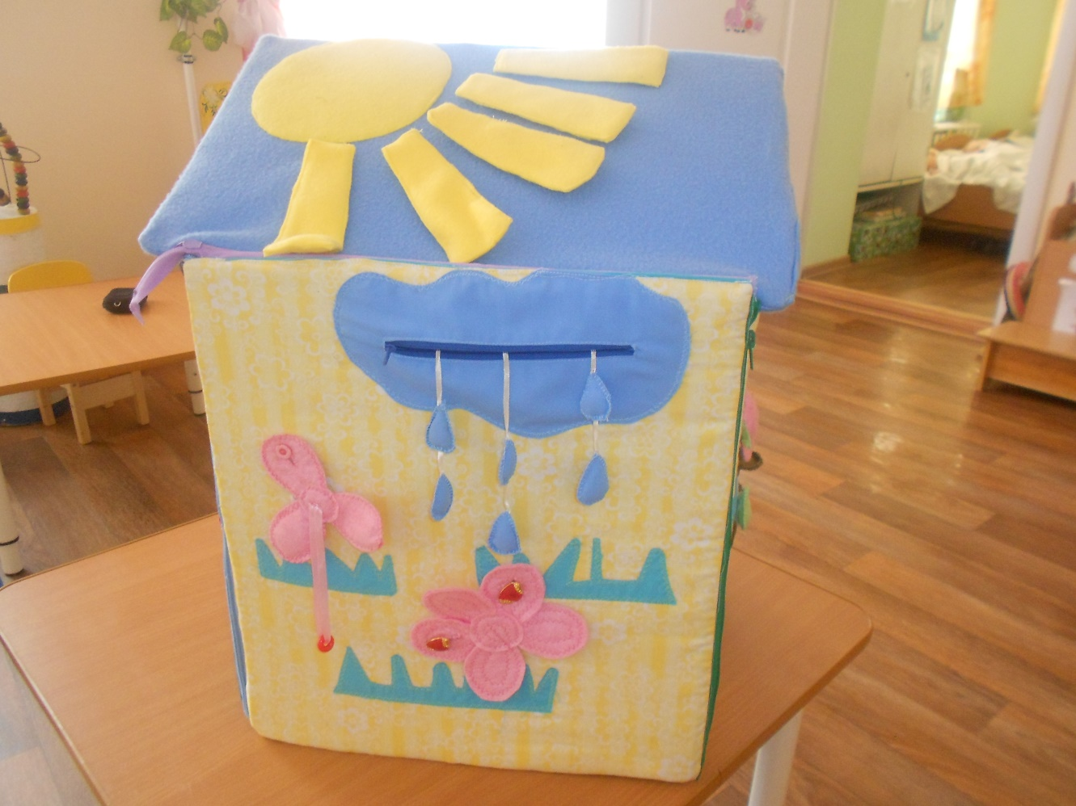
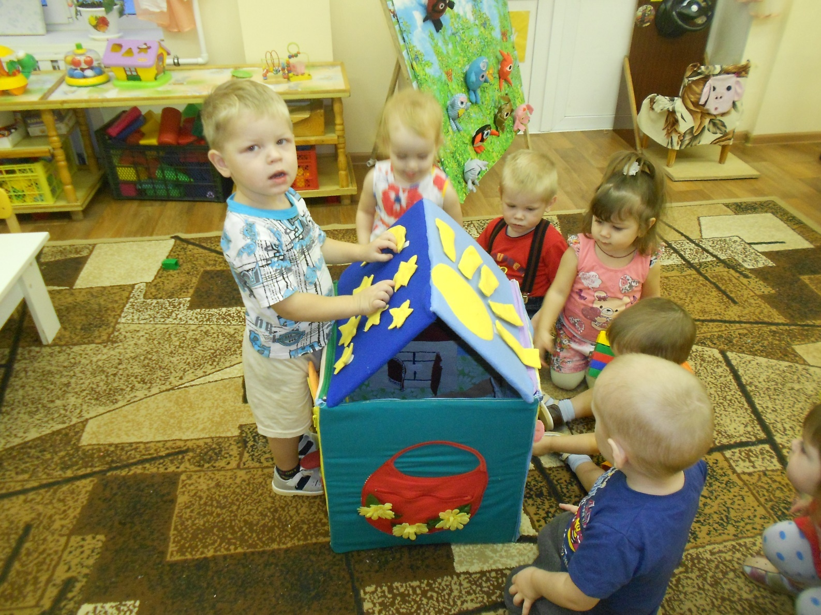

Slide 4
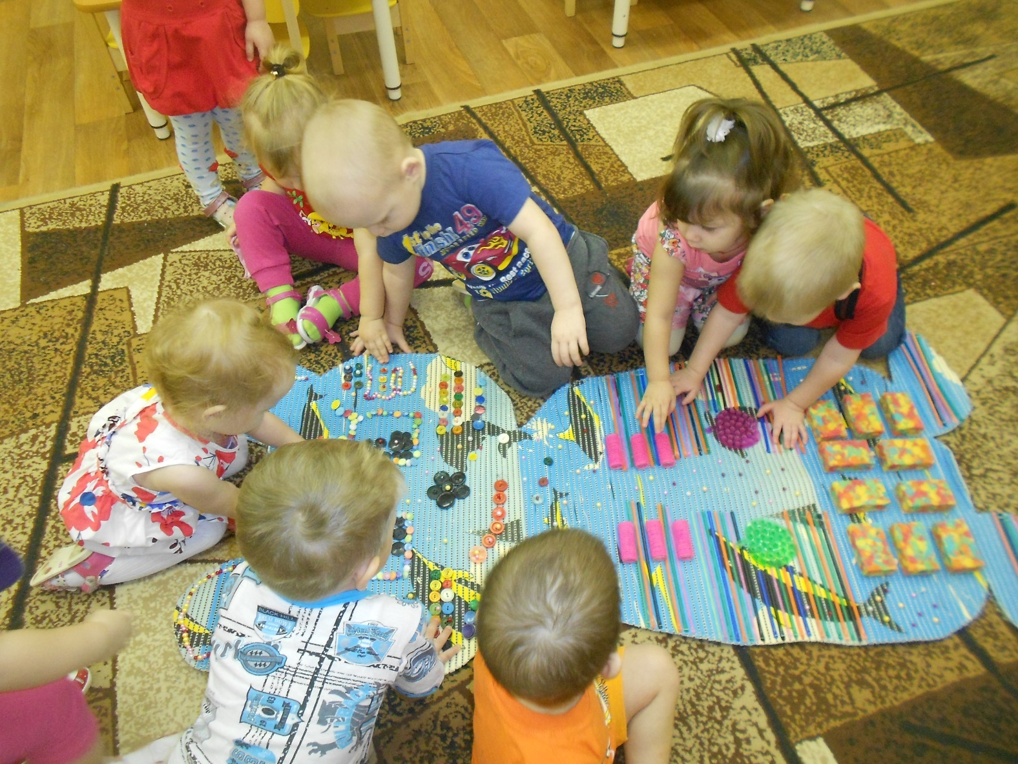

Slide 5
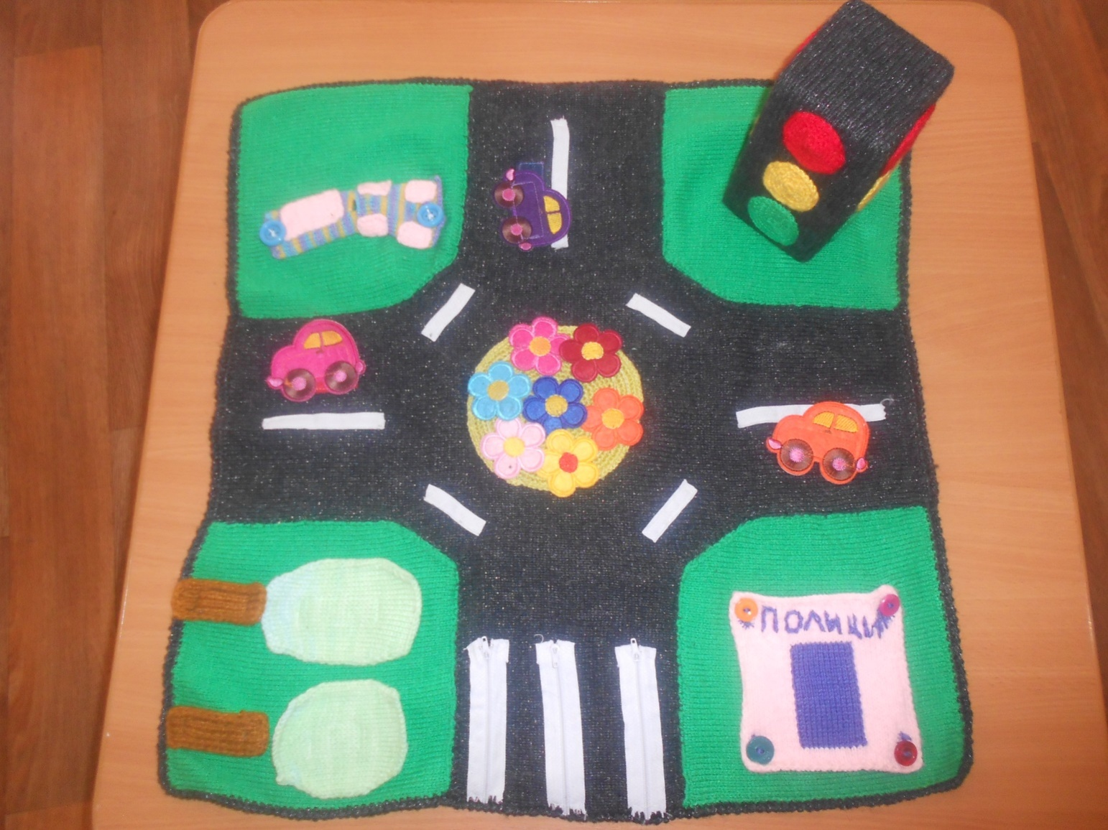
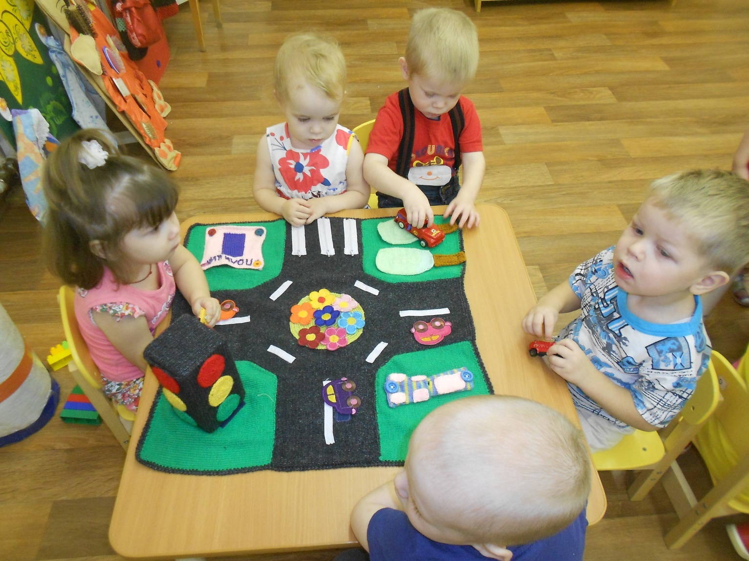

Slide 6
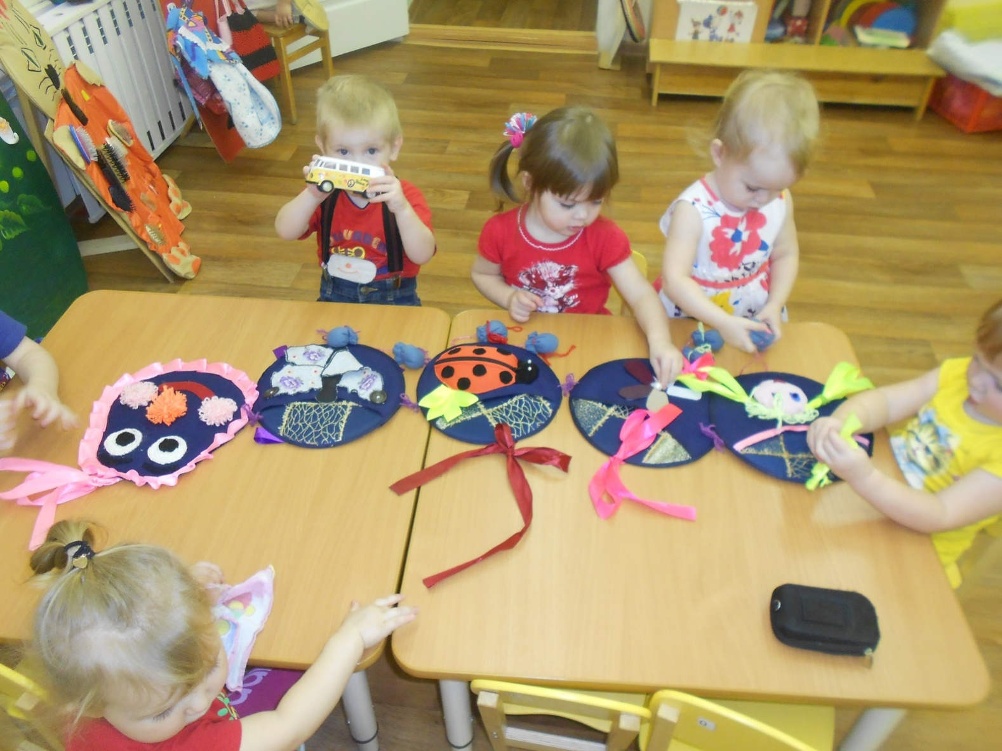

Slide 7
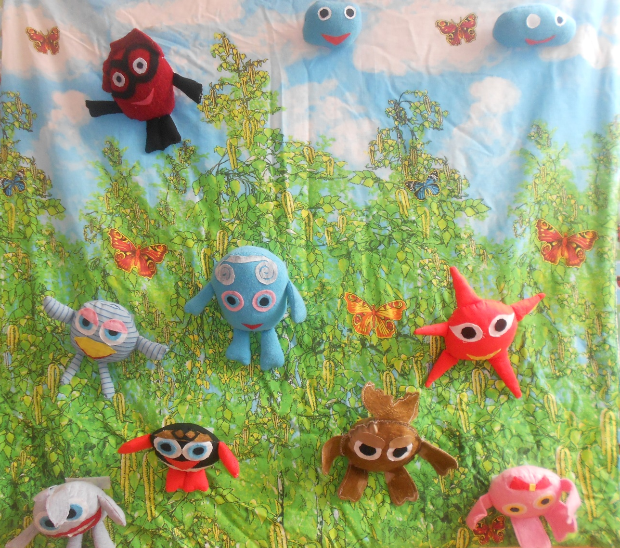

Slide 8
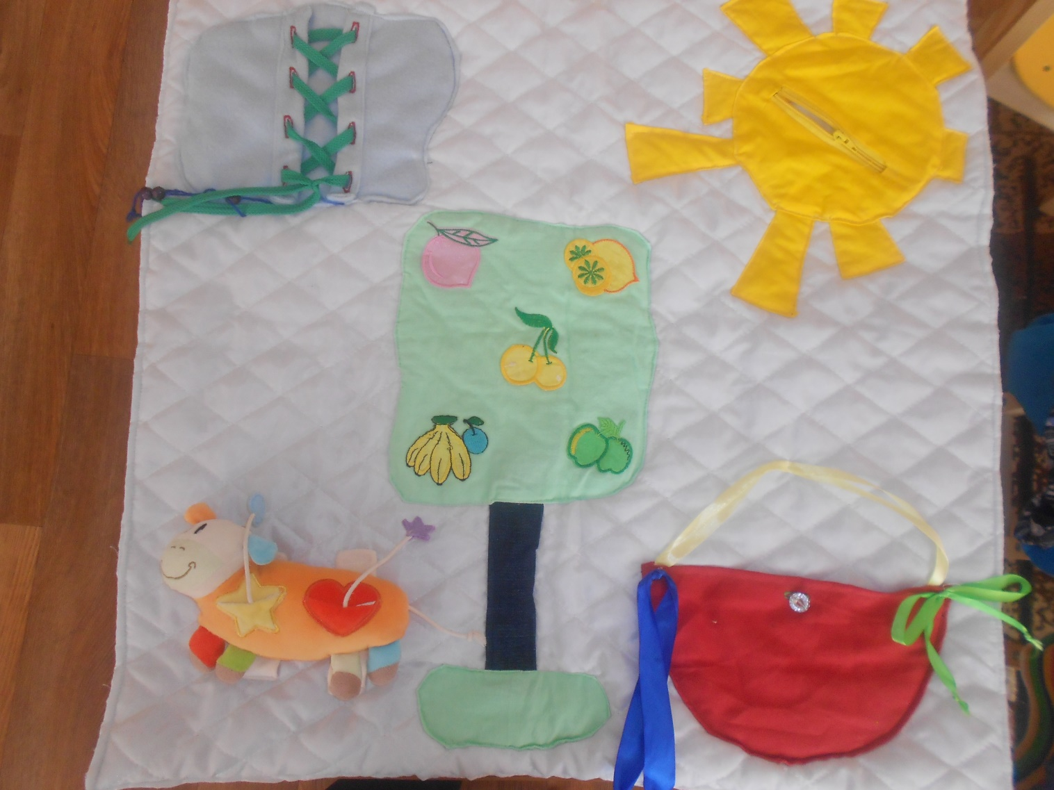

Slide 9
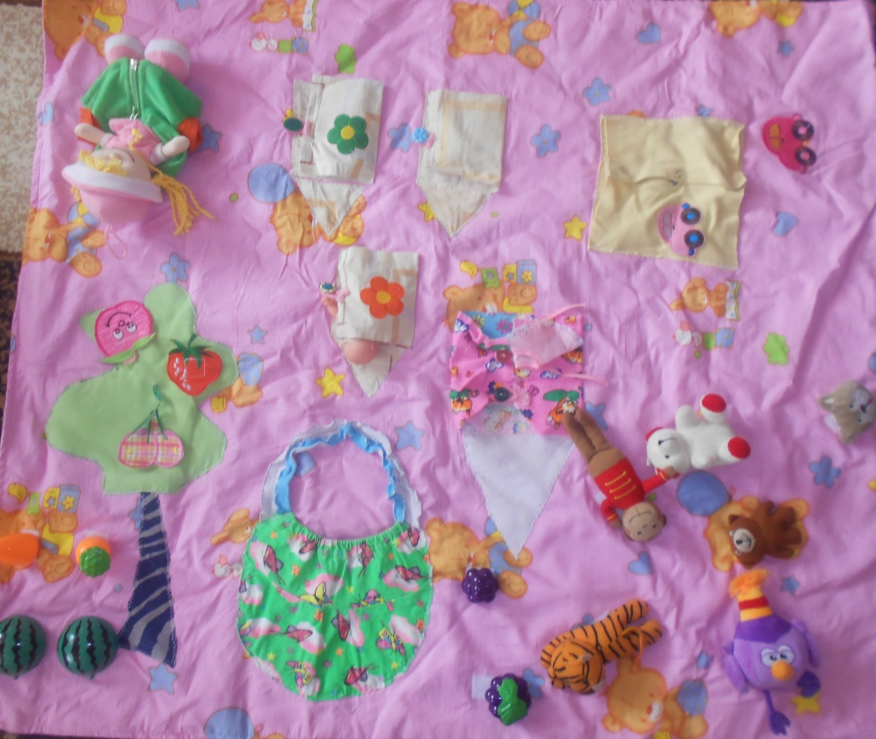

Slide 10
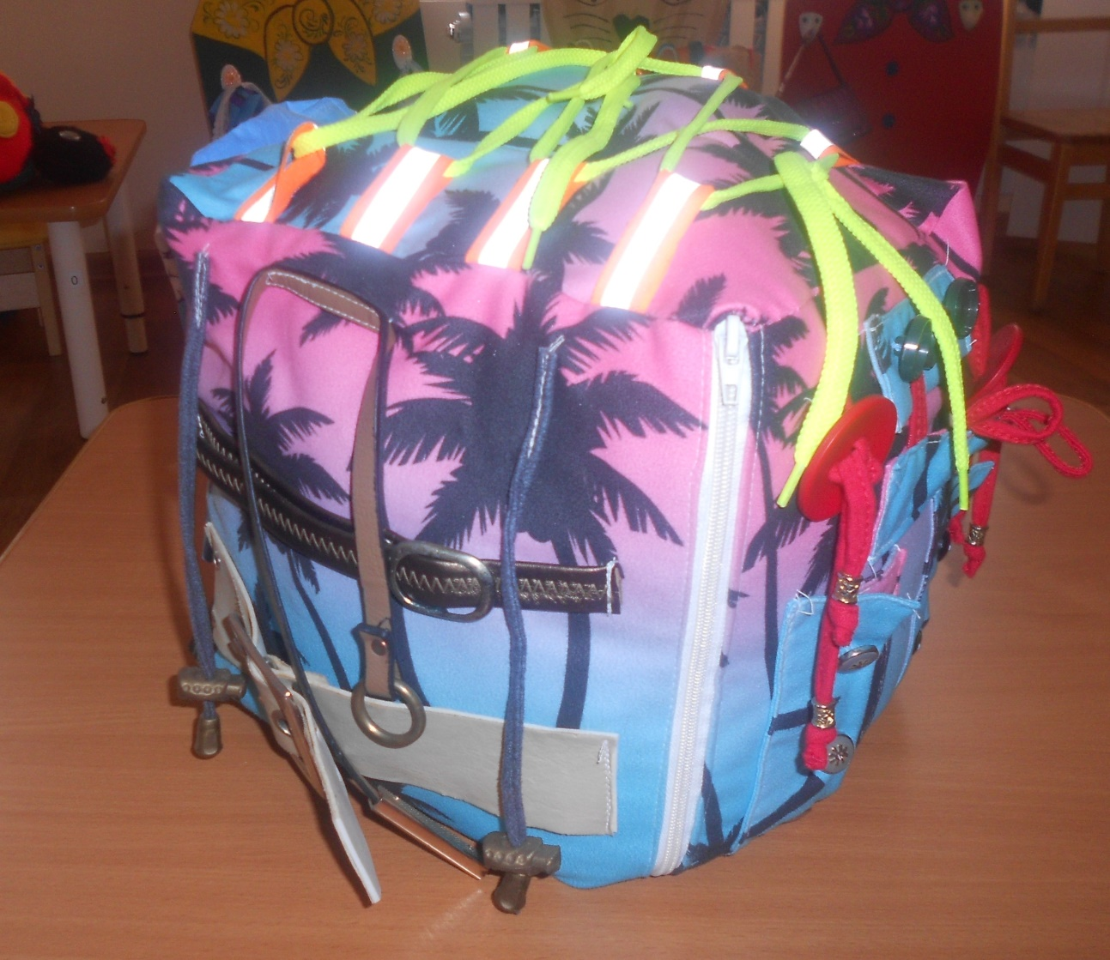
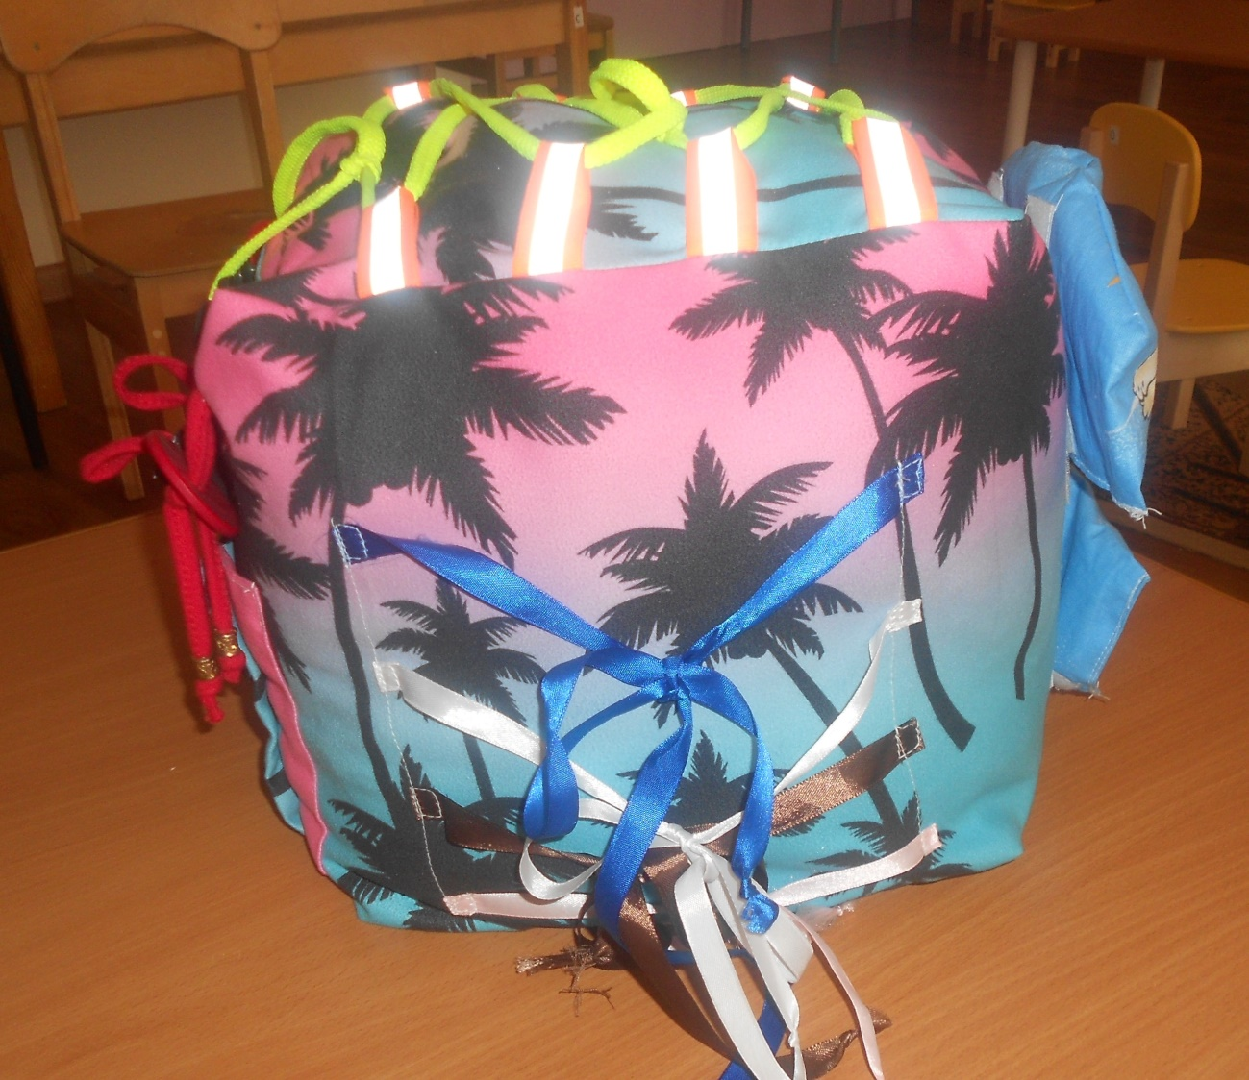

Slide 11
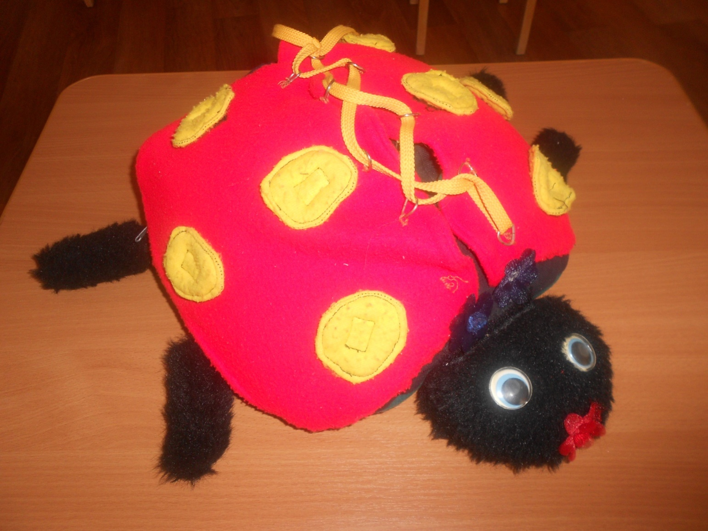

Slide 12
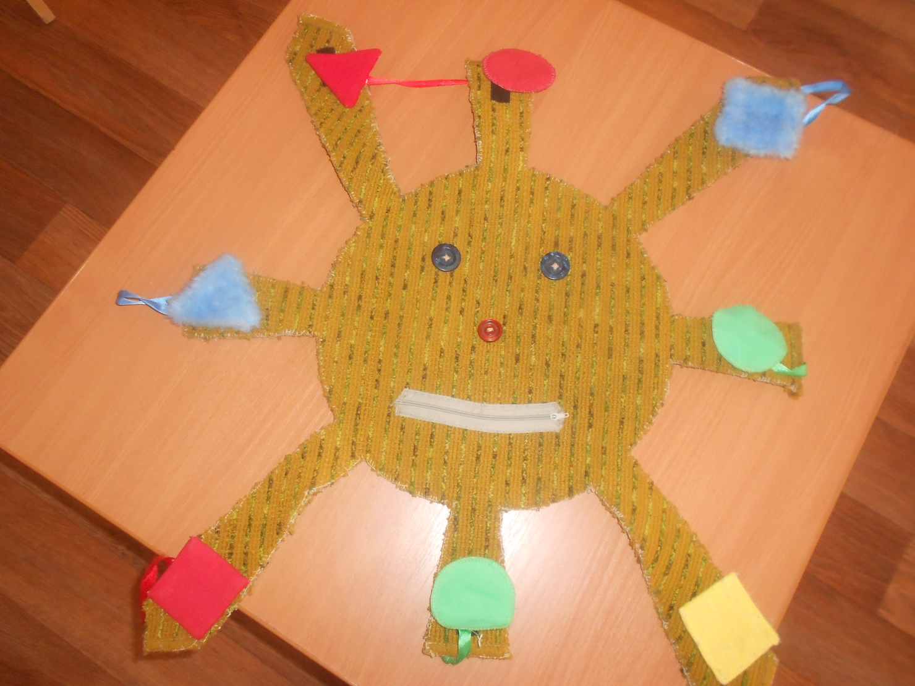

Slide 13
СПАСИБО ЗА ВНИМАНИЕ

